Slide 1
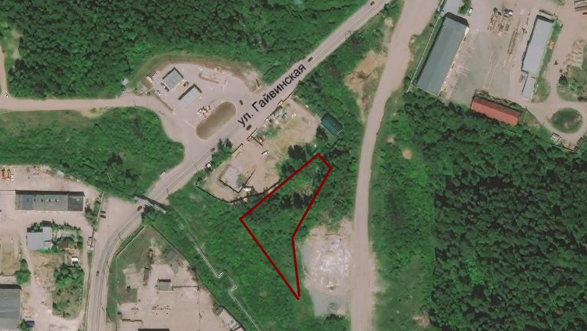
Земельный участок по адресу: г. Пермь, Орджоникидзевский район, ул. Гайвинская, 90
Кадастровый номер участка –
Площадь земельного участка – ориентировочно 2 100 кв.м.
Форма собственности – неразграниченная государственная земля;
Градостроительный регламент – зона обслуживания промышленности, торговли, складирования и мелкого производства (Ц-6);
Вид разрешенного использования –
Транспортная доступность: расстояние до остановки общественного транспорта «СМУ-7» – 100м, автобусы №№ 49, 73.

